Slide 1


Oлександр Загоруйко © 2026
React Testing

Slide 2
План презентації - 2 пари
Теорія тестування
Навіщо тестувати React-додаток?
Види тестів
Бібліотеки для тестування React-додатків
React Testing Library
Jest
Enzyme
Інші бібліотеки

Slide 3
Створення проєкту в VS Code
У терміналі VS Code:
Виходимо командою cd на робочий стіл
Створюємо проєкт командою npm create vite@latest
Вводимо ім’я проєкту, наприклад hellovite
Обираємо фреймворк React
Обираємо мову JavaScript (або TypeScript)
cd hellovite (переходимо в папку проєкту)
npm install (встановлюємо залежності)
npm run dev (запускаємо проєкт)
або навіть npx vite --open

Slide 4
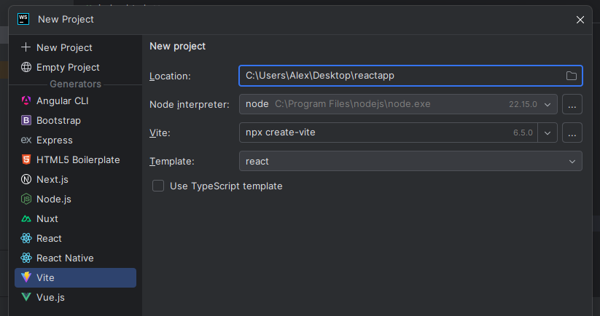
Створення проєкту в WebStorm
npm create vite@latest . -- --template react

Slide 5
Тестування
Тестування – це процес перевірки та оцінки системи, продукту чи процесу з метою виявлення дефектів, помилок та невідповідностей вимогам. Основна мета тестування – переконатися, що продукт працює так, як очікується, та задовольняє заданим вимогам. Основні аспекти:
Виявлення дефектів: Знаходження помилок та проблем, які можуть вплинути на функціонування продукту чи системи
Переконатись у відповідності до вимог: Перевірка того, що продукт відповідає встановленим вимогам та специфікаціям
Поліпшення якості: Підтримка та підвищення загальної якості продукту за рахунок усунення знайдених помилок та покращення його функціональності

Slide 6
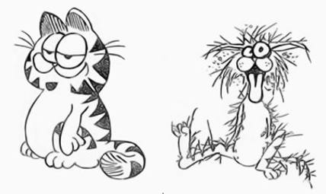
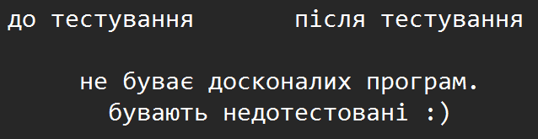
:)

Slide 7
Якість ПЗ
Якість програмного забезпечення можна визначити як сукупну характеристику досліджуваного ПЗ з урахуванням таких складових:
надійність
супроводжуваність
практичність
ефективність
мобільність
функціональність

Slide 8
Класифікація видів тестування
По об'єкту тестування:
Функціональне тестування
Тестування продуктивності
Навантажувальне тестування (очікуване робоче навантаження)
Стрес-тестування (екстремальне робоче навантаження)
Тестування стабільності (тривалий час без збоїв та витоків)
Конфігураційне тестування
Юзабіліті-тестування (наскільки зручний інтерфейс)
Тестування інтерфейсу користувача (кнопки працюють)
Тестування безпеки
Тестування локалізації
Тестування сумісності

Slide 9
Класифікація видів тестування
За знанням системи:
Тестування чорної скриньки (оцінюється функціональність системи без урахування її внутрішнього устрою та структури, тестуються за фактом лише вхідні дані та результати)
Тестування білої скриньки (оцінюється на 100% внутрішня структура, логіка та робота системи, всі шляхи та умови)
Тестування сірої скриньки (змішаний підхід, при якому використовується неповна, часткова інформація - схеми БД, діаграми класів, інші архітектурні документи та часткове представлення коду - про внутрішній устрій для створення тестів)

Slide 10
Класифікація видів тестування
За ступенем автоматизації:
Ручне тестування (наприклад, тестувальник вручну перевіряє, чи веб-форма працює, чи коректно відображається інформація на сторінках і чи виконуються очікувані дії)
Автоматизоване тестування (наприклад, пишуться автоматизовані тести для перевірки коректності роботи функціональності програми, таких як перевірка логіки реєстрації користувачів та обробка форм)
Напівавтоматизоване тестування (наприклад, використовуються автоматизовані тести для перевірки базової функціональності програми, а ручне тестування - для перевірки інтерфейсу користувача та юзабіліті)

Slide 11
Класифікація видів тестування
За часом проведення тестування:
Альфа-тестування (проводиться внутрішніми тестувальниками на пізніх етапах розробки)
Димове тестування (smoke testing) - перевіряє базову функціональність після збирання або розгортання
Тестування нової функції (new feature testing)
Підтверджувальне тестування - перевіряє виправлення раніше знайдених дефектів
Регресійне тестування – перевіряє, що зміни не порушили існуючу функціональність
Приймальне тестування – підтверджує відповідність системи вимогам замовника
Бета-тестування (залучає зовнішніх користувачів до перевірки системи перед офіційним релізом)

Slide 12
Класифікація видів тестування
За ознакою позитивності сценаріїв:
Позитивне тестування (перевіряється, що система функціонує правильно та відповідає вимогам при подачі коректних та очікуваних вхідних даних)
Негативне тестування (перевіряється, як система реагує на некоректні, несподівані чи помилкові вхідні дані та умови)

Slide 13
Класифікація видів тестування
За ступенем ізольованості компонентів:
Модульне (юніт) тестування (перевіряється коректність роботи окремих модулів чи компонентів системи - методів, класів - у повній ізоляції від інших частин)
Інтеграційне тестування (перевіряється взаємодія між різними модулями чи компонентами системи, наприклад модуль Замовлення Товарів та Оплати)
Системне тестування (перевіряється система в цілому як єдине ціле, щоб переконатися, що всі компоненти та модулі працюють разом відповідно до вимог)

Slide 14

:)

Slide 15
Модульне тестування
Модульне тестування (unit testing) - це процес перевірки окремих компонентів (модулів) програми на коректність їх роботи.
Мета МТ - переконатися, кожен модуль працює правильно в ізоляції від інших частин системи.

Slide 16
Цілі та завдання МТ
Цілі:
Виявлення та виправлення помилок на ранніх етапах розробки
Забезпечення надійності та стабільності коду
Спрощення інтеграції модулів
Завдання:
Перевірка функціональності кожного модуля
Підтвердження відповідності коду вимогам специфікації
Підтримка якості коду під час внесення змін

Slide 17
Необхідність МТ
Переваги:
Виявлення помилок до їхнього потрапляння в робоче середовище
Прискорення процесу налагодження та виправлення помилок
Підвищення впевненості у правильності коду
Спрощення рефакторингу та модифікацій коду
Помилки, виявлені при модульному тестуванні, можуть бути виправлені швидше та дешевше, ніж ті, що виявляються пізніше!

Slide 18
Розробка через тестування
Розробка через тестування
(test-driven development, TDD) — техніка розробки програмного забезпечення, яка ґрунтується на повторенні дуже коротких циклів розробки: спочатку пишеться тест, що покриває бажану зміну, потім пишеться код, який дозволить пройти тест.

Slide 19
Розробка через тестування
Розробка через тестування вимагає від розробника створення автоматизованих модульних тестів, що визначають вимоги до коду перед написанням самого коду. Тест містить перевірки умов, які можуть виконуватися, або ні. Коли вони виконуються, кажуть, що тест пройдено. Проходження тесту підтверджує поведінку, яку передбачає програміст.

Slide 20
Тестування React-додатків
Тестування React-додатків є важливим етапом розробки, оскільки дозволяє гарантувати коректну роботу компонентів, стану та взаємодії із серверними API. Важливо тестувати як бізнес-логіку на стороні клієнта, так і інтеграцію з сервером, особливо якщо програма активно працює з даними.

Slide 21
Рефакторинг
Головний інструмент адаптивної розробки – це рефакторинг.
Рефакторинг – це процес покращення коду без додавання нової функціональності.
Вносячи зміни до коду, легко поламати те, що працювало, і навіть не помітити цього.
Добре було б зафіксувати правильну поведінку, і регулярно перевіряти, чи код їй відповідає.
Тести - це і є спосіб зафіксувати правильну поведінку коду.

Slide 22
Модульність
Модуль – це функція, метод чи маленький утилітарний клас.
Один модульний тест перевіряє одну функцію чи метод.
Під модульним тестом мається на увазі ізольоване тестування методу.
Тести не повинні захаращувати проект або обтяжувати його додатковим кодом.
Тести повинні запускатися в IDE і там же повинні показуватися результати їх виконання.

Slide 23
Підходи та прийоми
Швидкість
Ізольованість
Тестування приватних методів
TDD (Test-Driven-Development)

Slide 24
Швидкість
Модульні тести мають бути простими, а головне – швидкими. Інакше - будемо відверті - ви запускатимете їх у кращому випадку раз на тиждень. А це дискредитує ідею модульного тестування: якщо щось зламали, необхідно відразу ж дізнатися про це. Якщо у вас вийшов складний та повільний тест – значить, щось пішло не так. Або ви щось не те тестуєте, або це не модульний тест, а інтеграційний, або у вас проблеми з архітектурою.

Slide 25
Ізольованість
Класи зазвичай мають залежності. Якщо тест методу не проходить, то не завжди зрозуміло хто винен: сам метод, або використані в ньому залежності.
Тому ключова властивість модульного тесту – ізольованість тестованого методу чи класу загалом від впливу його залежностей.
На час тестування методу потрібно позбавитися цього впливу. Рішення – на час тесту підмінити залежність на підробку, яка точно працює правильно.
Але ж не робити дві версії методу - для продакшена і для тестування?

Slide 26
Абстрагуйся або помри
Простіше в тестованому класі абстрагуватися від конкретної реалізації залежності і замість посилань на конкретні реалізації використовувати інтерфейсні посилання. А конкретну реалізацію (справжню чи підроблену) – впроваджувати під час створення об'єкта. Це доречі про п'ятий принцип SOLID – принцип інверсії залежності. Програмуємо абстракції, а не реалізації, і конкретну реалізацію в клас впроваджуємо за допомогою патерна Dependency Injection. Залишилося зробити підробку і підсунути її класу при тестуванні.

Slide 27
Види підробок
Стаби імітують стан деякого об'єкта, а моки – його поведінку.
Стаб (заглушка) нічого корисного робить, а просто імітує заданий стан, повертаючи певні значення у відповідь на виклики його методів. Завдання стаба – моделювання зовнішнього оточення тестового класу.
Мок - це об'єкт, який має певні очікування. Моки підсовуються деякому об'єкту, щоб потім можна було перевірити, чи він виконав необхідні дії. Мок якби записує дії тестованого методу, щоб потім перевірити, чи відповідають очікування мока поведінці тестованого класу.

Slide 28
Тестування private-методів
Black-Box тестує лише інтерфейс класу. White-Box передбачає тестування й деталей реалізації теж. Формально-то, можна викликати приватний метод за допомогою рефлексії. Однак краще не тестувати приватні методи взагалі. Причина в тому, що інкапсуляція приховує деталі реалізації, щоб потім можна було її змінити, а зовні при цьому нічого не змінилося. Проблема тестування приватних методів (всупереч ідеї інкапсуляції) у тому, що зміна деталей реалізації може поламати тест.

Slide 29
Тестування private-методів
Хороший тест не повинен ламатися при зміні деталей реалізації. Оскільки приватні методи як раз і являють собою деталі реалізації, їх пряме тестування зробить тести крихкими. Тому тестувати треба не приватні методи, а публічні - тобто інтерфейс, а не його реалізацію.

Slide 30
Хороша архітектура та ООД
Фундаментальні принципи проектування:
Low Coupling (низька пов'язаність) – мінімізація (ослаблення) зв'язків між класами
High Cohesion (високе зчеплення) – максимізація зв'язків усередині класів
Модульні тести - це, перш за все, лакмусовий папірець хорошого дизайну.

Slide 31
Користь від тестів
Написати тест неможливо чи він виходить великим та складним?
Це зазвичай говорить про проблеми в дизайні коду, що тестується.
З чим допомагають тести:
Модульність та дизайн системи
Специфікація системи
Супровід системи

Slide 32
Придивіться уважніше до коду
Клас бере на себе дуже багато відповідальностей?
Методи класу мають багато побічних ефектів?
Методи класу залежать не лише від параметрів, а ще й від купи зовнішніх залежностей?
Клас взагалі залежить від дикої кількості інших класів?
У класі безліч порожніх методів, які вам не потрібні, але їх вимагають інтерфейси, що реалізуються?
І ви не звернули увагу на всі ці проблеми під час проєктування?

Slide 33

ТАК (((((

Slide 34
Ну тоді що ж,
Тестувати такий клас буде дуже складно.
Ось і зверніть увагу на всі ці проблеми заздалегідь, все одно нікуди не подінетесь. Лакмусовий папірець спрацював.
Що ж робити, щоб дизайн був хорошим та тестованим? Та все те ж: дотримуватись принципів проектування low coupling, high cohesion, SOLID.
Дотримання принципів SOLID вже зробить клас тестованим. Дизайн, що вийшов, буде досить слабозв'язковим, щоб його можна було покрити тестами.

Slide 35
Хороший дизайн
Якщо ваш дизайн покрити тестами не виходить, це поганий дизайн.
Хороший дизайн - це завжди тестований дизайн.
Однак зворотне неправильно: тестований дизайн - це ще не означає хороший дизайн.
При проектуванні ставте собі питання: «Ок, це чудова ідея, але як я це тестуватиму?»

Slide 36
Тести - краща документація
Кент Бек казав, що кожен тест повинен розповідати історію про клас, що тестується.
Модульні тести - це, по суті, документація до коду.
Для нас, програмістів, вони набагато кращі за звичайну документацію. Програмісти не люблять писати звичайну документацію, бо це нудно.
Модульні тести – це програмування, а це завжди цікаво.
Документація застаріває. А тести не старіють, якщо стежити, щоб вони проходили.
Тести описують код як приклади його використання, а це найкраща документація для програміста.

Slide 37
Специфікація до коду
По тестам одразу зрозуміло, як потрібно користуватися кодом, що тестується. Виходить, що модульні тести описують специфікацію до нашого коду.
Говорять, що модульні тести фіксують API, який описує наші класи.
Від поганих тестів більше шкоди, ніж користі. Якості тестів потрібно приділяти не менше уваги, ніж продакшн коду. Це означає, що тест повинен легко читатись і бути простим у супроводі. Ніхто не буде використовувати тести як специфікацію, якщо розібратися в них складніше, ніж у самому коді.

Slide 38
Навіщо тестувати?
Коректність рендерингу компонентів - тестування React-програм включає перевірку коректного відображення компонентів в DOM. Наприклад, з використанням бібліотек, таких як React Testing Library, можна переконатися, що елементи рендеряться правильно залежно від стану або пропсів
Перевірка бізнес-логіки - React-додатки часто містять складну клієнтську бізнес-логіку, пов'язану з керуванням станом (наприклад, через useState, useReducer або Redux). Тестування гарантує, що ця логіка працює коректно, наприклад, чи оновлюється стан при взаємодії користувача з інтерфейсом
Запобігання регресії - автоматизовані тести (юніт-тести, інтеграційні тести, снепшот-тести) дозволяють переконатися, що нові зміни в коді не ламають існуючу функціональність, включаючи рендеринг компонентів та обробку подій
Оптимізація - тестування допомагає виявити вузькі місця у продуктивності React-додатків, такі як надлишковий ререндеринг компонентів або неефективне використання хуків. Це дозволяє оптимізувати додаток для більш швидкого рендерингу та покращення користувальницького досвіду.
Надійність - добре протестована програма React стійка до помилок, пов'язаних з некоректним рендерингом, неправильною обробкою подій або асинхронними запитами до API. Тестування взаємодій з API (наприклад, за допомогою Mock Service Worker) забезпечує стабільність роботи програми

Slide 39
Навіщо тестувати?
Тестування React-додатків є критично важливою частиною розробки, що забезпечує якість, надійність та підтримуваність коду. І ось чому:
Забезпечення якості коду:
Тести допомагають виявляти помилки на ранніх стадіях розробки, запобігаючи їх появі у продакшені. Це знижує витрати на виправлення багів, тому що їхнє усунення на етапі розробки обходиться дешевше
Автоматизовані тести гарантують, що нові зміни не ламають існуючу функціональність (т.зв. регресійне тестування)
Спрощення рефакторингу:
Добре написані тести дозволяють впевнено змінювати код, знаючи, що тести перевірять коректність роботи програми після рефакторингу
Тести, які не залежать від внутрішньої реалізації (наприклад, у випадку React Testing Library), роблять рефакторинг менш болючим, тому що не вимагають переписування тестів при зміні структури компонентів

Slide 40
Навіщо тестувати?
Поліпшення досвіду користувача:
Тестування з точки зору користувача (наприклад, перевірка взаємодії з UI) гарантує, що програма працює саме так, як очікують користувачі
Тести на доступність (accessibility) допомагають створювати додатки, які відповідають стандартам WAI-ARIA https://developer.mozilla.org/ru/docs/Web/Accessibility/ARIA та зручні для всіх категорій користувачів
Підтримка командної розробки:
Тести є документацією, яка описує, як повинен працювати код. Це особливо корисно для нових розробників, що вливаються у проект
Вони забезпечують узгодженість поведінки програми під час роботи кількох розробників над одним проектом

Slide 41
Навіщо тестувати?
Прискорення розробки:
Використання підходу Test-Driven Development (TDD) дозволяє спочатку писати тести, а потім код, що допомагає чітко формулювати вимоги та уникати надмірної функціональності
Автоматизовані тести скорочують час, що витрачається на ручне тестування
Інтеграція з CI/CD: https://dou.ua/forums/topic/47081/
Тести інтегруються у процеси безперервної інтеграції та доставки (CI/CD), автоматично перевіряючи код перед деплоєм. Це знижує ймовірність помилок у продакшені
Підвищення впевненості у продукті:
Тести дають впевненість, що програма працює коректно в різних сценаріях, включаючи крайні випадки (edge ​​cases)
Це особливо важливо для додатків з високим навантаженням або критично важливих систем, де помилки можуть призвести до серйозних наслідків.
https://teletype.in/@cursor.education/p3vQsTxs edge cases

Slide 42
Модульні тести
Існує кілька типів тестів, які використовуються для перевірки React-додатків. Кожен тип фокусується на певних аспектах програми та виконує різні завдання. Модульні тести (Unit Tests):
Перевіряють окремі компоненти чи функції в ізоляції. Наприклад, тестується логіка рендерингу компонента чи робота утилітарної функції
Мета: Переконатися, що кожна частина коду працює коректно сама по собі
Приклад: Перевірка, що компонент <Button /> рендерується з правильним текстом або функція sum(a, b) повертає правильну суму
Інструменти: Jest, Enzyme, React Testing Library
Переваги: ​​Швидкі, легкі у написанні, допомагають виявляти помилки у конкретних модулях
Недоліки: Не перевіряють взаємодію між компонентами

Slide 43
Інтеграційні тести
Інтеграційні тести (Integration Tests):
Перевіряють взаємодію кількох компонентів чи модулів. Наприклад, тестується, як компонент форми взаємодіє з компонентом кнопки
Мета: Переконатися, що компоненти працюють разом як очікується
Приклад: Перевірка, що форма надсилає дані при натисканні на кнопку і оновлює стан програми
Інструменти: Jest, React Testing Library, Enzyme
Переваги: ​​Ближче до реальних сценаріїв використання, перевіряють сумісність компонентів
Більш складні в написанні і повільніше, ніж модульні тести

Slide 44
Скрізні тести
Наскрізні тести (End-to-End, E2E Tests):
Емулюють дії користувача в реальному середовищі браузера, перевіряючи весь стек програми від UI до бекенду
Мета: Гарантувати, що програма працює коректно в реальних сценаріях
Приклад: Тестування процесу реєстрації користувача, включаючи введення даних, надсилання форми та перехід на нову сторінку
Інструменти: Cypress, Playwright, Selenium
Переваги: ​​Максимально наближені до реального використання програми
Недоліки: Повільні, складні в налаштуванні та підтримці, вимагають реального середовища (браузера)

Slide 45
Снепшот тести
Тести миттєвих знімків (Snapshot Tests):
Зберігають "знімок" розмітки компонента та порівнюють його з новим рендером при наступних запусках тесту
Мета: Переконатися, що UI не змінився несподівано
Приклад: Порівняння HTML-структури компонента <UserList /> зі збереженим знімком
Інструменти: Jest
Переваги: ​​Швидко виявляють зміни в UI
Недоліки: Можуть бути крихкими, вимагають поновлення при навмисних змінах UI

Slide 46
Тести доступності
Тести доступності (Accessibility Tests):
Перевіряють, чи додаток відповідає стандартам доступності (наприклад, WAI-ARIA)
Мета: Переконайтеся, що програма доступна для користувачів з обмеженими можливостями
Приклад: Перевірка, що всі елементи форми мають правильні атрибути aria-label
Інструменти: React Testing Library з @testing-library/jest-dom, axe-core
Переваги: ​​Покращують інклюзивність додатків
Недоліки: Вимагають знання стандартів доступності

Slide 47
Тести продуктивності
Тести продуктивності (Performance Tests):
Перевіряють, як додаток поводиться при високому навантаженні або в складних умовах
Мета: Переконатися, що програма залишається чуйною
Приклад: Перевірка часу рендерингу великого списку компонентів
Інструменти: React Profiler, Jest
Переваги: ​​Допомагають оптимізувати продуктивність
Недоліки: Складні у реалізації та вимагають спеціалізованих інструментів

Slide 48

React Testing Library
React Testing Library — легка бібліотека для тестування React-компонентів, яка акцентує увагу на тестуванні з точки зору користувача. Вона заохочує написання тестів, які емулюють взаємодію користувача з програмою, мінімізуючи залежність від внутрішньої реалізації компонентів.
Особливості:
Тестування через взаємодію з реальним DOM з використанням запитів, таких як getByText, getByRole, findBy
Підтримує як функціональні, так і класові компоненти
Інтегрується з раннером тестів Jest (або Vitest) та розширюється за допомогою @testing-library/jest-dom для додаткових перевірок
Підтримує тестування доступності через інтеграцію з бібліотекою axe-core https://habr.com/ua/companies/plarium/articles/474580/
Надає утиліти, такі як waitFor, для роботи з асинхронним кодом
Заохочує найкращі практики, фокусуючись на поведінці, видимій користувачеві, а не на внутрішньому стані чи методах компонента
https://testing-library.com/docs/react-testing-library/intro/

Slide 49
Тестування з точки зору користувача
Тестування з погляду користувача перевіряє поведінка програми через взаємодію з DOM, імітуючи дії реального користувача (кліки, введення тексту). Воно фокусується на результаті рендерингу та користувальницькому досвіді, а не на внутрішній логіці.
Модульні тести навпаки перевіряють ізольовані частини коду (функції, хуки, класи) на коректність їх роботи, часто ігноруючи UI. Таким чином, тестування з погляду користувача ближче до реального використання, а модульні тести – до перевірки внутрішньої реалізації.

Slide 50
Завдання React Testing Library
RTL призначений для тестування UI-компонентів React з акцентом на поведінку, а не на внутрішню реалізацію. Основні завдання:
Тестування рендерингу: Перевірка, чи компоненти коректно відображаються (наприклад, наявність тексту, кнопок)
Тестування взаємодії з користувачем: Перевірка подій (кліки, введення тексту, надсилання форм)
Тестування доступності (a11y): Перевірка відповідності компонентів стандартам доступності
Тестування поведінки компонентів: Переконатись, що компонента поводиться очікувано при зміні пропсів або стану
Інтеграційне тестування: Перевірка взаємодії кількох компонентів
RTL заохочує писати тести, які близькі до реального використання програми, уникаючи тестування внутрішньої структури (наприклад, стану хуків).

Slide 51
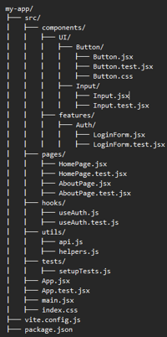
Куди класти тести
У React-проєктах із Vite часто розміщують тестові файли (з розширенням .test.jsx або .spec.jsx) поруч із компонентами, яких вони стосуються. Це популярна практика, особливо для юніт-тестів і снапшот-тестів.

Slide 52
В яких додатках потрібні тести
E-commerce платформи: Тестування кошика, оформлення замовлення, фільтрів товарів
Соціальні мережі: Перевірка відображення постів, лайків, коментарів
Фінансові програми: Тестування транзакцій, форм введення даних
Системи керування задачами (Todo, Trello): Перевірка додавання/видалення задач, фільтрації
Програми для аутентифікації: Тестування форм логіну, реєстрації, відновлення пароля
Освітні платформи: Тестування вікторин, прогрес навчання
Адмін-панелі: Перевірка CRUD-операцій, фільтрів, таблиць
Чати/месенджери: Тестування надсилання повідомлень, сповіщень
Ігрові інтерфейси: Перевірка інтерактивних елементів, стану гри
одним словом, СКРІЗЬ :)

Slide 53
React Testing Library
Переваги:
Тести стійкі до рефакторингу, оскільки не залежать від внутрішньої структури компонентів
Інтуїтивно зрозумілий API, який відображає реальну взаємодію користувача
Активна спільнота, регулярні оновлення та чудова документація
Ідеально підходить для тестування доступності відповідно до стандартів WAI-ARIA
Недоліки:
Потребує часу для освоєння філософії тестування з погляду користувача
Менш підходить для тестування складної внутрішньої логіки в порівнянні з Enzyme (хоч і прийшла йому на заміну):
https://testing-library.com/docs/react-testing-library/migrate-from-enzyme

Slide 54
Потрібен тест-раннер
React Testing Library надає утиліти для тестування React-компонентів (рендеринг, взаємодія з DOM, перевірка поведінки). Однак RTL сама по собі не є інструментом для запуску тестів. Вона лише допомагає писати тести, але для їх виконання потрібен тест-раннер — програма, яка:
Знаходить тестові файли (наприклад, *.test.jsx)
Виконує тести
Збирає результати (успіх/помилка)
Надає оточення для тестування (наприклад, jsdom для емуляції браузера)
Тому RTL завжди використовується разом із тест-раннером, таким як Jest, Vitest, Mocha або іншим.

Slide 55
Що таке тест-раннер
Тест-раннер - це інструмент, який керує процесом виконання тестів. Він відповідає за:
Пошук тестів: Сканує проект, щоб знайти файли з тестами (наприклад, розширеннями .test.js або .spec.js)
Запуск тестів: Виконує код тестів у потрібному порядку
Оточення: Надає середовище виконання (наприклад, jsdom для емуляції браузера Node.js)
Твердження (assertions): Надає функції для перевірки результатів (наприклад, expect у Jest/Vitest)
Звіти: Виводить результати тестів (які пройшли, а які провалилися)
Моки: Дозволяє створювати заглушки для функцій, API тощо
Jest та Vitest – це популярні тест-раннери для React.

Slide 56
Чому не можна без тест-раннера
RTL надає такі утиліти, як:
render — для рендерингу компонентів
screen — для пошуку елементів у DOM
fireEvent — для симуляції дій користувача
Але ці утиліти працюють у контексті, який має бути налаштований тест-раннером:
RTL рендерить компоненти у віртуальний DOM, який емулює браузер. Без тест-раннера (і jsdom) не буде середовища для рендерингу
RTL не надає функції для перевірки результатів (наприклад, expect(...).toBeInTheDocument()). Ці функції зазвичай йдуть із тест-раннера або бібліотеки на кшталт @testing-library/jest-dom
Без тест-раннера немає механізму для автоматичного виявлення та виконання тестів
Спроба запустити тест RTL без тест-раннера приведе до помилки, оскільки Node.js сам не знає, як виконувати тести

Slide 57

Jest
Jest це потужний тестовий фреймворк, розроблений Facebook, який широко використовується для тестування JavaScript і React-додатків. Він часто застосовується у зв'язку з React Testing Library або Enzyme та є основою для багатьох тестових конфігурацій у React-проектах. Особливості:
Підтримує модульні, інтеграційні тести та тести миттєвих знімків (snapshot testing)
Вбудована підтримка jsdom для емуляції браузерного середовища
Потужні інструменти для створення моків (mocking) та шпигунів (spies) https://testrigor.com/blog/mocks-spies-and-stubs/
Паралельне виконання тестів для підвищення швидкості
Вбудовані інструменти для аналізу покриття коду
Проста інтеграція з іншими бібліотеками тестування
https://jestjs.io/ https://github.com/jsdom/jsdom

Slide 58
Jest
Переваги:
Легкість налаштування, особливо в проектах, створених за допомогою Create React App, де Jest вже встановлений
Багатий API для написання тверджень та створення моків
Широка популярність та відмінна сумісність з іншими інструментами
Швидке виконання тестів завдяки паралелізації
Недоліки:
Може бути надлишковим для невеликих проектів
Вимагає додаткового налаштування для складних асинхронних тестів
Не надає спеціалізованих утиліт для тестування React-компонентів без додаткових бібліотек

Slide 59
Прикладу на RTL + Jest не буде :)
як з'ясувалося, в новій версії Webstorm + Vite, необхідно встановити цілу хмару залежностей для зв'язки RTL і Jest npm install --save-dev jest@latest @testing-library/react@latest @testing-library/jest-dom@latest @testing-library/user-event @babel/preset-react@latest (при використанні Vite, Jest вимагає ручного налаштування, а Babel потрібен для трансформації JSX/TS), npm install --save-dev babel-jest, npm install --save-dev jest-environment-jsdom, npm install --yve- --save-dev whatwg-fetch, npm install --save-dev fake-indexeddb, вся ця радість почала конфліктувати між собою, щось застаріло і ніхто не збирається їх дописувати, а крім цього
потрібно створити близько 5 конфігураційних файлів, наприклад jest.config.mjs в корені проекту, babel.config.js, src/setupTests.js для інтеграції @testing-library/jest-dom, в package.json потрібно додати команду для запуску тестів, а також внести редагування в eslint.config.js, налаштувати мокери css, БД dexie/tanstack... навіть якби я створив ідеальну покрокову інструкцію, ми б її відтворювали б дві пари :)
ну і самі творці жесті скаржаться, що під Vite у них все криво: >>>>>

Slide 60
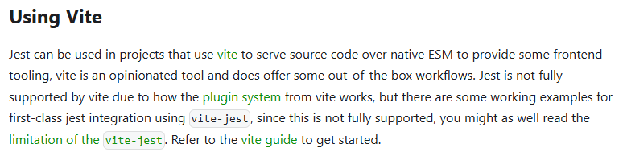


Vite + Jest
“Jest, звичайно, можна використовувати в проектах, які використовують vite для обслуговування вихідного коду, щоб надати деякі інструменти для фронтенду. Але Vite – це інструмент із чіткою позицією, який пропонує кілька готових робочих процесів. Jest не повністю підтримується vite через те, як працює система vite плагінів, але є кілька робочих прикладів першокласної інтеграції jest з використанням vite-jest. Оскільки наша жесть не повністю підтримується вітом, вам слід ознайомитися з обмеженнями vite-jest. Для початку зверніться до керівництва vite, а ми вмиваємо руки, ні обіцянок ні пробачень” :)
https://github.com/haoqunjiang/vite-jest/tree/main/packages/vite-jest#vite-jest
https://jestjs.io/ru/docs/getting-started

Slide 61

Жесть :)
Ну, власне, як корабель назвеш, так він і попливе:))) Особисто мені навіть їхній логотип ніколи не подобався:

Slide 62

Vitest
Vitest - це сучасний, високопродуктивний тестовий фреймворк, розроблений командою Vite, призначений для тестування JavaScript, TypeScript та фронтенд-додатків (включаючи React) в екосистемі Vite. Він забезпечує швидку і нативну інтеграцію з Vite, що робить його ідеальним вибором для сучасних проектів, які використовують Vite як збирач.
Особливості:
Швидка і нативна інтеграція з Vite — використовує його конфігурацію, включаючи аліаси, плагіни та ESM-модулі
Підтримка модульних, інтеграційних та юніт-тестів
Вбудована підтримка jsdom та TypeScript
Підтримка моків, шпигунів та таймерів, аналогічна Jest
Миттєве оновлення та запуск тестів у watch-режимі – дуже висока продуктивність завдяки esbuild
Підтримка TypeScript без додаткових плагінів
Інтеграція з React Testing Library та іншими засобами тестування компонентів

Slide 63
Чому Vitest краще
Vitest розроблений творцями Vite, і він використовує той самий механізм збирання. Це означає:
Швидка ініціалізація
Миттєве оновлення при зміні файлів
Загальна конфігурація з Vite (наприклад, аліаси, плагіни)
Jest, навпаки, не використовує Vite і вимагає суперскладного налаштування для сумісності з сучасними фічами.
Vitest працює в рази швидше
Використовує Vite+esbuild, що дає феноменальну продуктивність у порівнянні з повільним Babel-процесингом у Jest
Відмінні повідомлення про помилки
WebStorm вже підтримує Vitest для запуску та налагодження
https://youtu.be/7f-71kYhK00?feature=shared

Slide 64
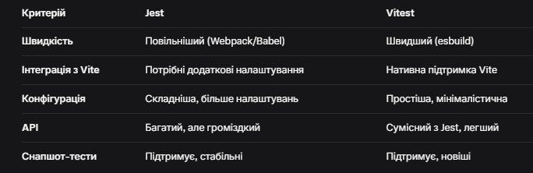
Чому Vitest краще
Менше залежностей, vitest і jsdom - і все
У Jest: jest, babel-jest, @testing-library, jest-environment-jsdom, ts-jest, identity-obj-proxy і ще тонна плагінів
Коли все ж таки Jest?
Проект старий і вже на Jest
Потрібно багато плагінів Jest (наприклад, нестандартні snapshot-тести)
Ти не використовуєш Vite :))

Slide 65
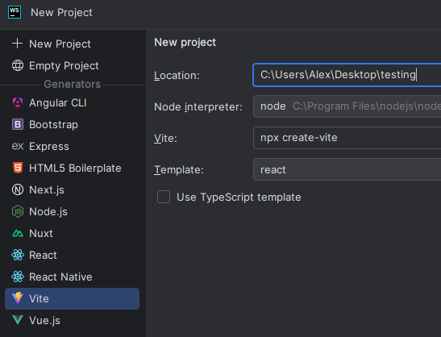
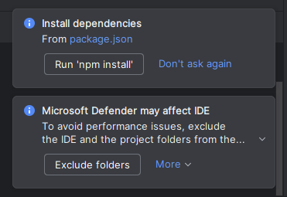
Приклад на RTL + Vitest
1) робимо новий проєкт:

Slide 66
Приклад на RTL + Vitest
2) встановлюємо залежності:
npm install -D vitest jsdom @testing-library/react @testing-library/jest-dom @testing-library/user-event
npm install -D eslint-plugin-vitest
3) vite.config.js (додаємо секцію test): https://gist.github.com/sunmeat/302f6d8f2f8bf28ff30c1130776e123a
4) створюємо файл src/setupTests.ts з кодом:
import '@testing-library/jest-dom' // кастомні метчери як-от .toBeInTheDocument()
5) eslint.config.js (прибираємо підкреслювання в Webstorm): https://gist.github.com/sunmeat/dbba4bcec6387d3e3404037dd24e66d0
6) src/App.test.jsx (власне, тести): https://gist.github.com/sunmeat/849524a47aff7d2b1b2aa7d55d4349b4
7) src/App.jsx на всякий випадок: https://gist.github.com/sunmeat/660c7dc33e6bdcf3e9e07750e92252a7
8) запуск тестів: npx vitest run

Slide 67
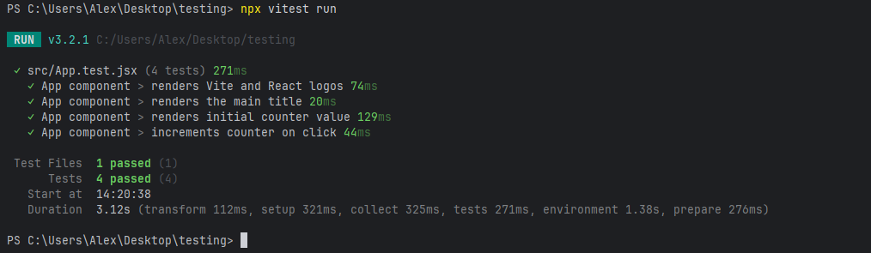
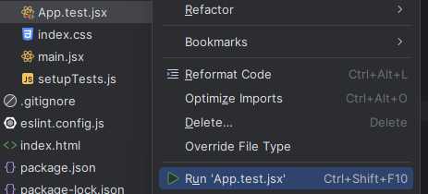
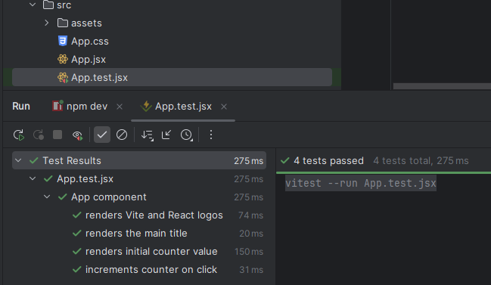
Результати
ПКМ по файлу:

Slide 68
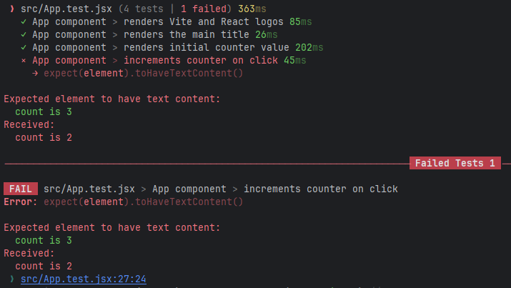
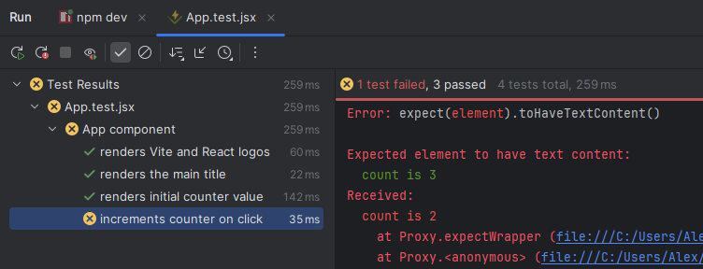
Якщо будуть помилки
ПКМ по файлу:

Slide 69
npx vitest --watch
Vitest включається до інтерактивного режиму та:
стежить за всіма файлами проекту
автоматично перезапускає тести, якщо змінити .test.jsx файл або змінити компоненту (наприклад, App.jsx), яка бере участь у тестах
Як перевірити:
відкрити App.jsx, наприклад, змінити текст у <h1>Vite+React</h1> на Vite+React App — і Vitest миттєво перезапустить відповідний тест (після Ctrl+S, іноді і сам :))
або змінити сам тест у App.test.jsx
Це дає моментальний зворотний зв'язок, ідеально для розробки.

Slide 70
Функції у файлі тестів
import { render, screen, fireEvent } ...
render — рендерить компоненту в віртуальний DOM
screen — API для пошуку елементів
fireEvent — симулює події (кліки та інше)
describe('App component', () => { // describe — групує тести, покращує читабельність та структуру звіту
it('...', () => { ... }) // it (або test) - визначає окремий тест, з описом поведінки, що перевіряється
expect(...).toBeInTheDocument() // expect - функція-затвердження: перевіряє, чи відповідає результат очікуванням
})

Slide 71
Інші функції
render() - рендерить React-компоненту в тестовому середовищі (jsdom)
screen.getByText() - шукає елемент за текстовим вмістом
screen.getByRole() - шукає елемент за роллю (наприклад, "button", "textbox")
screen.getByAltText() - шукає зображення за атрибутом alt
fireEvent.click() - симулює клік по елементу
expect(...).toBeInTheDocument() - перевіряє, що елемент існує в DOM
expect(...).toHaveTextContent() - перевіряє, чи містить елемент текст
expect(...).toBeDisabled() - перевіряє, чи вимкнено елемент (наприклад, кнопка)
userEvent.type(input, 'text') (альтернатива fireEvent) - симулює введення тексту у поле
waitFor(() => ...) - чекає виконання асинхронної умови (корисно для async UI)
https://vitest.dev/api/expect.html

Slide 72
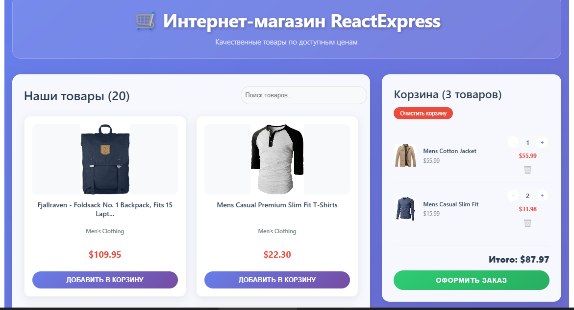
Тестуємо магазин ReactExpress
https://gist.github.com/sunmeat/e3d0166a510d61606617a6df72a29f99
npx vitest run

Slide 73
Моки та стаби
Моки (mocks) та стаби (stubs) – це інструменти, що використовуються у тестуванні програмного забезпечення для імітації поведінки залежностей. Вони допомагають ізолювати код, що тестується, замінюючи реальні компоненти (наприклад, бази даних, API, сервіси) на їх "підроблені" версії.
https://habr.com/ru/articles/577424/
https://habr.com/ru/articles/899788/
https://habr.com/ru/articles/134836/
https://doka.guide/tools/testing-and-fake-objects/
https://testengineer.ru/mocks-and-stubs/

Slide 74
Моки та стаби: в чому різниця
Моки (Mocks) – перевіряють поведінку (behavior verification). Моки не тільки імітують відповіді, а й перевіряють, як тестований код взаємодіє із залежністю (наприклад, які методи викликаються, з якими параметрами та в якому порядку)
Очікують певні виклики та можуть "впасти", якщо очікування не виконуються (наприклад, метод викликаний не так, як очікувалося)
Підходять для тестів, де важливо перевірити коректність взаємодії між компонентами
Стаби (Stubs) – надають заздалегідь задані дані (state verification). Стаби повертають фіксовані відповіді на запити, але не перевіряють, як саме викликаються методи
Не дбають про порядок або кількість викликів, їх завдання — просто повернути дані для коду, що тестується.
Підходять для тестів, де важливо перевірити стан системи після виконання, а чи не процес взаємодії

Slide 75
Dummy
У літературі та практиці (наприклад, за книгою Мартіна Фаулера) виділяють п'ять основних типів тестових двійників (test doubles), які включають моки, стаби та інші підвиди. Ось вони:
Dummy – це найпростіший тип двійника. Це об'єкт, який передається в код, що тестується, але фактично не використовується. Він потрібний лише для заповнення параметрів методу
Приклад: Передача null-об'єкта або порожнього об'єкта метод, який вимагає аргумент, але не використовує його в тесті
Підвиди: Не має підвидів, оскільки це найпростіший тип

Slide 76
Stub
Stub повертає заздалегідь задані дані для викликів. Використовується для емуляції відповідей зовнішніх залежностей, щоб код, що тестується, міг продовжити роботу.
Підвиди:
Hard-coded stub - повертає фіксований результат (наприклад, завжди повертає true або 42)
Configurable stub - дозволяє задавати різні відповіді залежно від вхідних даних (наприклад, "поверни true, якщо вхід = 1, інакше false")
Приклад: Стаб API, який завжди повертає { "status": "success" }.

Slide 77
Mock
Mock перевіряє, як тестований код взаємодіє із залежністю. Очікує певні виклики методів із конкретними параметрами.
Підвиди:
Strict mock – вимагає точної відповідності викликів (порядок, кількість, параметри). Якщо очікування порушено, тест падає
Lenient mock – менш суворий, ігнорує неочікувані виклики, якщо вони не критичні
Partial mock - замінює лише частину методів об'єкта, залишаючи решту реальних (часто використовується для тестування legacy-коду)
Приклад: Мок для сервісу надсилання повідомлень, який перевіряє, що метод sendMessage("Hello") був викликаний один раз.

Slide 78
Spy
Spy - це гібрид мока та стаба. Спай записує інформацію про виклики (наприклад, які методи викликалися і з якими аргументами), але може повертати заздалегідь задані дані, як стаб. Основна відмінність від моків - спай не ставить очікувань заздалегідь, а аналізує виклики після виконання.
Підвиди:
Recording spy - тільки записує виклики, не повертає дані
Stubbed spy - записує виклики та повертає задані дані, як стаб
Приклад: Спай для логера, який записує, які повідомлення було залоговано, і дозволяє перевірити їх після тесту

Slide 79
Fake
Fake - це спрощена реалізація залежності, яка працює як справжня, але зі спрощеною логікою. Використовується, коли потрібно емулювати складну поведінку, але без реальних ресурсів (наприклад, бази даних).
Підвиди:
In-memory fake - імітує поведінку в пам'яті (наприклад, in-memory база даних)
Simplified fake – спрощена версія сервісу з мінімальною логікою
Приклад: Fake-репозиторій, який зберігає дані у списку замість реальної бази даних.

Slide 80
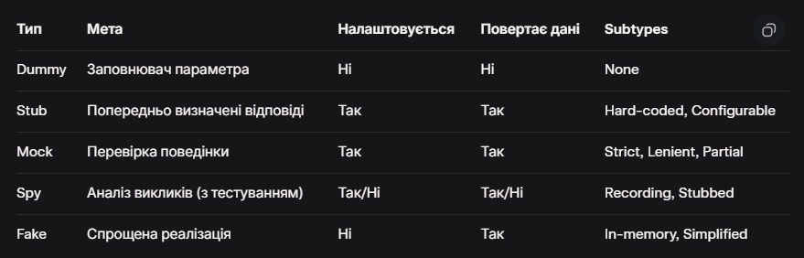

Порівняльна таблиця

Slide 81
Що коли використовувати
Dummy: Коли метод вимагає об'єкт, але він не впливає на логіку (наприклад, заглушка для аргументу, що не використовується)
Stub: Коли потрібно протестувати реакцію коду на різні вхідні дані (наприклад, тестування обробки відповіді API)
Mock: Коли важливо перевірити, що код, що тестується, правильно викликає залежності (наприклад, відправлення повідомлення в потрібний момент)
Spy: Коли потрібно зібрати інформацію про виклики, але не задавати строгих очікувань заздалегідь (наприклад, логування)
Fake: Коли потрібна повноцінна імітація складної залежності зі спрощеною логікою (наприклад, тестування взаємодії з базою даних)

Slide 82

Enzyme
Enzyme – це бібліотека від Airbnb для тестування React-компонентів, яка надає потужні інструменти для маніпуляції та перевірки компонентів. Вона дозволяє тестувати як внутрішню реалізацію, так і зовнішню поведінку компонентів.
Особливості:
Підтримує три типи рендерингу: поверхневий (shallow), повний (mount) та статичний (render)
Дозволяє тестувати внутрішній стан, методи та властивості компонентів
Використовує jQuery-подібний синтаксис для пошуку елементів у DOM
Добре інтегрується з Jest та іншими тестовими фреймворками
Підходить для тестування складних компонентів із великою кількістю логіки
https://enzymejs.github.io/enzyme/

Slide 83
Enzyme
Переваги:
Гнучкість завдяки підтримці поверхневого рендерингу, що зручно для модульних тестів
Підходить для тестування внутрішньої логіки компонентів
Добре документована, хоча активність спільноти знижується
Недоліки:
Тести часто залежать від внутрішньої реалізації, що ускладнює рефакторинг
Менша підтримка спільноти порівняно з RTL
Не рекомендується для нових проектів, оскільки React Testing Library вважається більш сучасною альтернативою

Slide 84
Enzyme застаріла...
Enzyme - це звичайно все ще популярна бібліотека для тестування React-компонентів, але її офіційна підтримка припинилася на React 17, і для нових версій React, включно з 19.1.1+, немає офіційного адаптера :(
Спільнота ентузіастів надає неофіційні адаптери, такі як @wojtekadam, але вони не повністю зумісні з React 19.1+ (перевірено:))

Slide 85

Cypress
Cypress це фреймворк для наскрізного (E2E) тестування веб-додатків. Хоча він не специфічний для React, він широко використовується для перевірки додатків React в реальному браузерному середовищі.
Особливості:
Працює в реальному браузері, емулюючи дії користувача, такі як кліки, введення тексту та навігація
Підтримує тестування форм, API-запитів та навігації
Надає потужний налагоджувач та інтерактивний інтерфейс для перегляду виконання тестів
Автоматично очікує завершення асинхронних операцій, таких як завантаження елементів або відповіді API
Підтримує запис відео та скріншоти для аналізу помилок
https://www.cypress.io/

Slide 86
E2E тестування
Наскрізне (E2E) тестування — це метод тестування, який перевіряє роботу програми від початку до кінця, імітуючи реальні сценарії користувача. Воно охоплює всі компоненти системи, включно з фронтендом, бекендом та БД, для забезпечення їхньої коректної взаємодії. E2E-тести виконуються в середовищі, максимально наближеному до виробничого, часто з використанням інструментів типу Cypress або Selenium. Такий підхід допомагає виявити проблеми в потоках користувача, такі як помилки в інтерфейсі або інтеграції. Проте E2E-тестування може бути повільним і складним у налаштуванні через необхідність емуляції реальних умов.

Slide 87
Cypress
Переваги:
Простота написання тестів, максимально наближених до реальних сценаріїв використання
Відмінна візуалізація виконання тестів та зручний інтерфейс для налагодження
Активне співтовариство та регулярні оновлення (станом на червень 2026 року)
Недоліки:
Повільніше, ніж модульні чи інтеграційні тести, через роботу у реальному браузері
Вимагає налаштування оточення, та запуск браузера
Не підходить для модульних тестів, тому що орієнтований на E2E

Slide 88
Налаштування Cypress
npm install cypress --save-dev (довго встановлюється, хвилини 2)
npm install @cypress/vite --save-dev
npx cypress open https://www.cypress.io/
const { defineConfig } = require('cypress'); // один із файлів конфігурації :)
module.exports = defineConfig({
e2e: {
baseUrl: 'http://localhost:5173', // порт за замовчуванням для Vite
specPattern: 'cypress/e2e/**/*.cy.{js,jsx,ts,tsx}',
supportFile: 'cypress/support/e2e.js',
setupNodeEvents(on, config) {
require('@cypress/vite').vitePreprocessor()(on, config);
return config;
},
},
});

Slide 89

Playwright
Playwright – це сучасний інструмент для наскрізного тестування, який підтримує декілька браузерів (Chromium, Firefox, WebKit). Він підходить для тестування React-додатків у реальних сценаріях, пропонуючи крос-браузерні можливості.
Особливості:
Підтримує тестування у кількох браузерах одночасно
Автоматично очікує елементи та мережеві запити, спрощуючи написання тестів
Дозволяє записувати тести через браузер за допомогою інструмента codegen
Підтримує тестування на мобільних пристроях та емуляцію різних умов (наприклад, геолокації), а також інтеграцію із CI/CD системами
https://playwright.dev/

Slide 90
Playwright
Переваги:
Висока продуктивність та надійність при виконанні E2E-тестів
Підтримка кросс-браузерного тестування, що важливо для перевірки сумісності
Зручний API та активна спільнота
Недоліки:
Більш складне налаштування порівняно з Jest або React Testing Library
Орієнтований на тестування E2E, не підходить для модульних або інтеграційних тестів
Вимагає більше ресурсів для виконання тестів

Slide 91
Налаштування Playwright
npm install --save-dev @playwright/test @playwright/experimental-ct-react vitest
Потрібно створити файл playwright.config.js в корені проекту
Переконайтеся, що файл vite.config.js налаштований для роботи з Playwright
Створити файл tests/setup.js для налаштування оточення тестування
Налаштувати певним чином WebStorm, щоб він коректно розпізнавав та запускав тести Playwright/Vitest
Створити папку tests в корені проекту (якщо її немає) та файл App.test.jsx
Для запуску тестів виконати у терміналі npx vitest run
https://playwright.dev/docs/intro

Slide 92

Mocha
Mocha - це гнучкий тестовий фреймворк для JavaScript, який часто використовується у зв'язці з Chai (бібліотека тверджень) та Enzyme для тестування React-додатків. Він підходить для проектів, що вимагають високої настроюваності.
Особливості: https://www.chaijs.com/
Підтримує асинхронне тестування за допомогою async/await або зворотних викликів
Працює як у Node.js, так і в браузерах
Не включає вбудовані моки, вимагає додаткових бібліотек, таких як Sinon
Гнучка структура, що дозволяє настроювати тести під конкретні потреби
Підтримує підходи BDD (Behavior-Driven Development) та TDD (Test-Driven Development) https://foxminded.ua/bdd-shcho-tse/
https://mochajs.org/

Slide 93
Mocha
Переваги:
Висока гнучкість у виборі бібліотек для тверджень та моків
Підходить для складних проектів із нестандартним налаштуванням тестування
Добре документований та має стабільну базу користувачів
Недоліки:
Потрібно ще більше часу на налаштування порівняно з Jest
Найменша популярність у React-екосистемі в 2026 році
Не має вбудованої підтримки jsdom, що потребує додаткових конфігурацій для React

Slide 94
Приклад використання Mocha
const { expect } = require('chai');
const { shallow } = require('enzyme');
const Button = require('./Button');
describe('Кнопка', () => {
it('рендерить текст корректно', () => {
const wrapper = shallow(<Button>Клац-клац</Button>);
expect(wrapper.text()).to.equal('Клац-клац');
});
});
npm install --save-dev mocha chai @testing-library/react @testing-library/jest-dom @testing-library/user-event
!!! Vitest сам по собі вже є потужним тестовим фреймворком, і використання Mocha разом з Vitest - це не найпоширеніший підхід, оскільки Vitest зазвичай замінює Mocha/Jest !!!

Slide 95

Jasmine
Jasmine - це тестовий фреймворк, орієнтований на підхід Behavior-Driven Development, що часто використовується в Angular-проектах, але іноді застосовується і для React з використанням додаткових утиліт, таких як Enzyme.
Особливості:
Вбудовані моки та шпигуни, що не потребують додаткових бібліотек
Незалежність від DOM або інших фреймворків, що робить його універсальним
Підтримка асинхронних тестів через done чи async/await
Проста структура тестів з використанням describe та it
Хороша документація та підтримка BDD
https://jasmine.github.io/

Slide 96
Jasmine
Переваги:
Простота використання без необхідності підключення додаткових бібліотек
Підходить для невеликих проектів або команд, які віддають перевагу BDD
Гарна була інтеграція з Enzyme для React :))
Недоліки:
Найменша популярність у React-спільноті в порівнянні з Jest
Обмежені можливості для складних React-тестів без додаткових утиліт
Менше інтеграцій із сучасними інструментами React

Slide 97
Налаштування Jasmine
npm install --save-dev jasmine @testing-library/react @testing-library/jasmine-dom
https://jasmine.github.io/pages/getting_started.html
За замовчуванням Jasmine не підтримує JSX і ES-модулі без додаткового налаштування. Файл App.test.jsx використовує синтаксис ES-модулів (import) та JSX, що викликає конфлікт із завантажувачем Jasmine. Крім того, Node.js некоректно обробляє динамічне завантаження таких файлів, особливо якщо не налаштований транспайлер Babel для обробки JSX. А ставити бейбл я не схотів :))

Slide 98
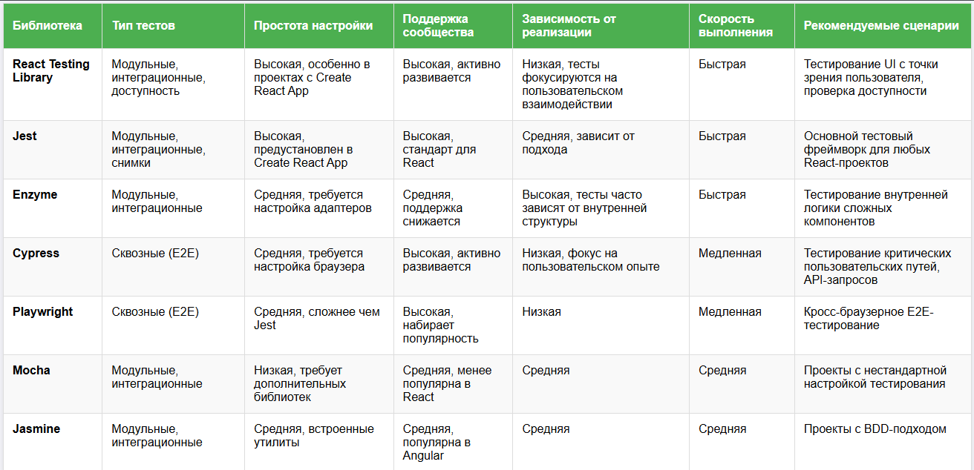
Порівняння бібліотек

Slide 99
Топ-3 бібліотеки на червень 2026
React Testing Library: Стандарт для тестування React-додатків завдяки фокусу на взаємодії користувача. Знижує залежність від внутрішньої реалізації, спрощує рефакторинг та підтримує доступність. Активна спільнота та інтеграція з Vitest роблять її ідеальною.
Рекомендовані сценарії: Модульні, інтеграційні тести, перевірка доступності. Найкращий вибір для нових проектів із сучасними практиками.
Vitest: Сучасний тестовий фреймворк для React, що пропонує швидке налаштування та високу продуктивність. Інтегрується з Vite, надає моки та знімки. Універсальний для всіх типів тестів.
Рекомендовані сценарії: Будь-який проект React, особливо з React Testing Library. Відмінно підходить для аналізу покриття коду та виконання тестів у середовищі Vite.
Cypress: Для E2E-тестування пропонує інтуїтивний інтерфейс, автоочікування та зручне налагодження. Популярний для підтримки реальних браузерів.
Рекомендовані сценарії: Тестування шляхів користувача, навігації, API-запитів. Доповнює Vitest та React Testing Library для повного покриття.

Slide 100
ДЗ
https://materials.itstep.org/content/2fbb9a9f-9bd0-400b-9de9-06517f30c3c6/uk
https://materials.itstep.org/content/165bb56e-d0b8-4edc-a646-9a574366d895/uk

